Slide 1
Rappel sur quelques MESSAGES en introduction du référentiel

Slide 2
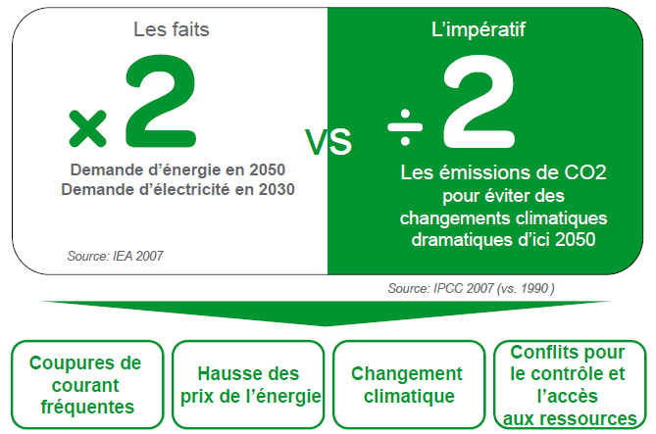
Au centre du dilemme énergétique…
Notes:
SMART CITY est au centre du dilemme (Demande d’énergie * 2 en 2050 et l’impératif /2 les émissions de CO2 pour éviter des changements climatiques dramatiques d’ici 2050)

Slide 3
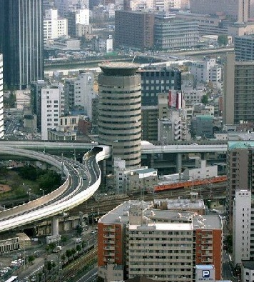
Le défi énergétique et les villes.
Les villes aujourd’hui
…et d’ici à 2050
Surface de la Terre
19 %
En France
Population mondiale
Population mondiale
65 %
Consommation mondiale d’énergie
ans pour doubler la capacité urbaine développée… les 4000 dernières années
Emissions de CO₂
mondiales
Le combat sera gagné, ou perdu, dans les villes !
Notes:
The Energy challenge will be won, or lost, in the cities.
Cities today are
2% of the earth surface
50% of world population,
75% of global energy consumption
80% of global CO2 emissions
and cities are growing: they will soon be and soon 70% of world population, meaning that we must build the same urban capacity in the next 40 years as in the past 4000 years.
And obviously, almost all urban growth will be in the new economies.

Slide 4
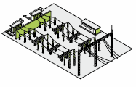




Des systèmes
de Production répartis
Des réseaux plus flexibles Gestion des énergies
distribuées et intermittentes
Des compteurs électrique intelligents
Residentiel
Des utilisateurs finaux Producteurs et Consommateurs autoconsommation et cycles courts
Mécanismes équilibrage
Industrie
Bâtiments
Véhicules Electriques
Des systèmes de Production
plus Intelligents et Connectés
Data Centres
Résidentiel (individuel, collectif),
Tertiaire et Industrie
Infrastructure
Production
intelligente
Consommation
intelligente
Modulation,
équilibrage
Le
Smart Grid
Gestion dynamique de l’instabilité du réseau
Notes:
Cinq piliers :
grâce aux énergies renouvelables, les clients pourront produire leur propre énergie et accéder à un
bouquet énergétique plus respectueux de l'environnement
la distribution intelligente facilite la création d'un réseau électrique plus réactif et plus stable.
l'efficacité énergétique active et la gestion de l’énergie rendent l'énergie plus visible et permettant
à chacun de maîtriser sa consommation
les véhicules électriques révolutionnent la perception de la mobilité et, dans le même temps, l'accès
à l'énergie, son utilisation et son stockage
la gestion du réseau en temps réel permet d'anticiper la consommation et d'adapter l'offre

Slide 5
Notes:
Facteurs d’influence de l’outil industriel :
L’environnement économique (Pression accrue sur les coûts, Contraintes environnementales, Coût de l’énergie)
Tendances technologiques (Numérisation, Connectivité, Programmation sophistiquée (intelligence virtuelle), Big data, Nouveaux matériaux, Automatisation)
Besoins des clients (Personnalisation, Traçabilité, Réactivité, Qualité perçue, Sophistication produit)
Émergence de nouvelles méthodes de fabrication (techniques et procédés)
Les modes de production industriels futurs modifient les frontières sectorielles et font évoluer les métiers
Modélisation , Simulation : maintenance prédictive, simulation de processus de productions par modélisation en 3D des opérations successives et des flux
Ingénierie système, Réseau externe, Web : utilisation de capteurs pour piloter l’ensemble d’un processus de production, interfaçage des systèmes de production
Informatique, Logiciel, Data : programmes de contrôles d’opérations, interconnexion de machines, nouveaux métiers comme Energy Manager,…
Mécanique, électricité, électronique : systèmes numériques de contrôle commande,

Slide 6
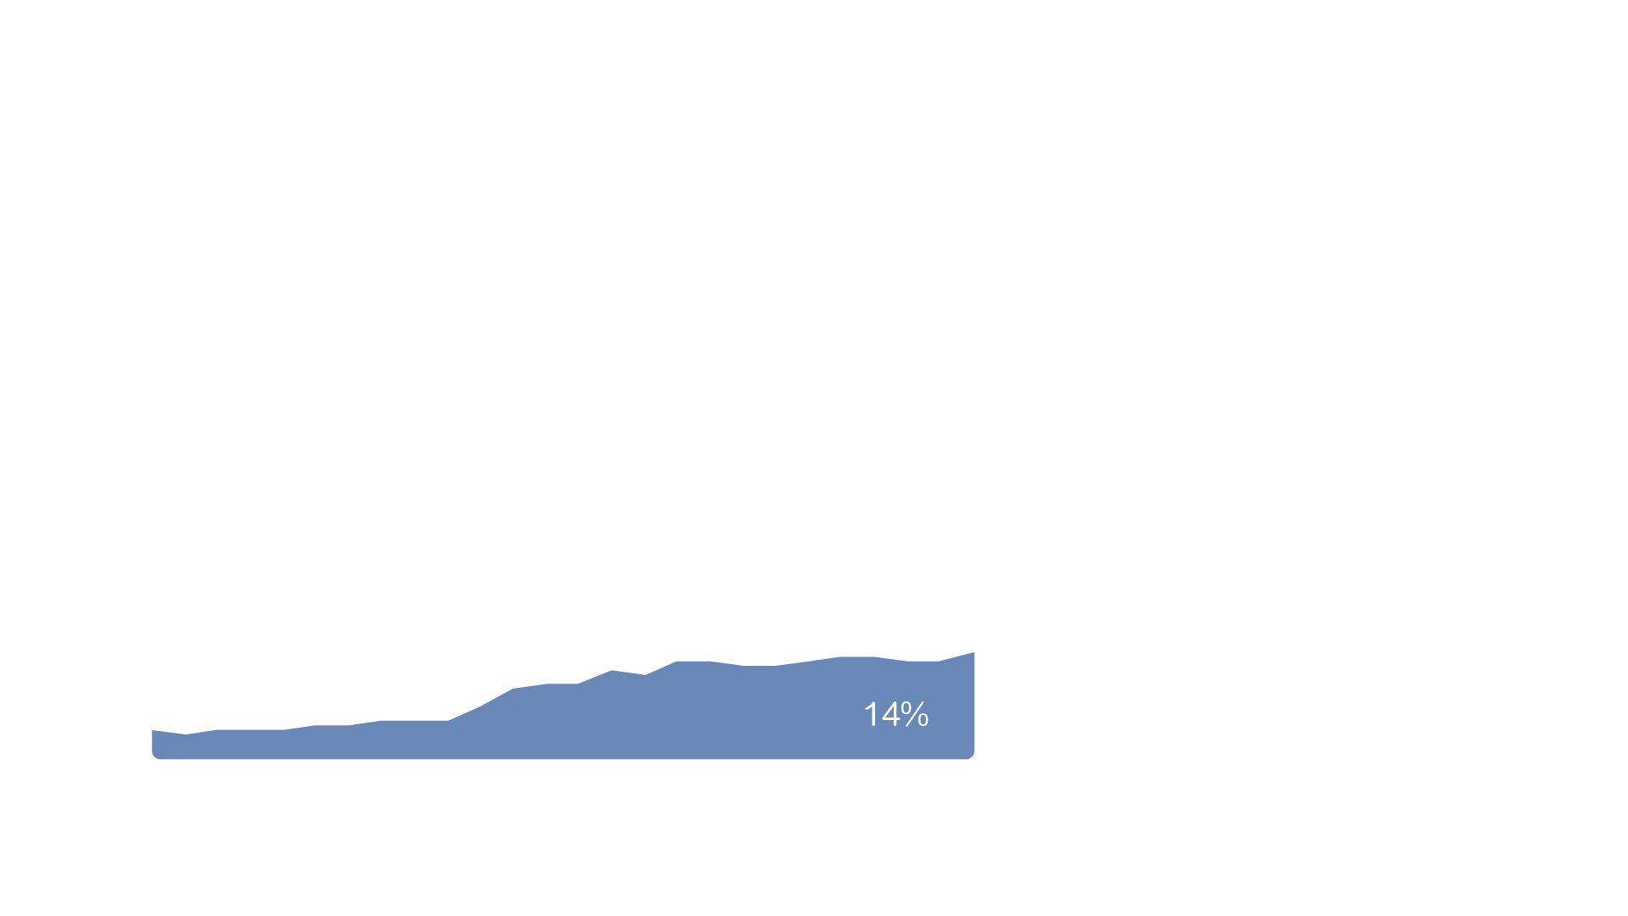

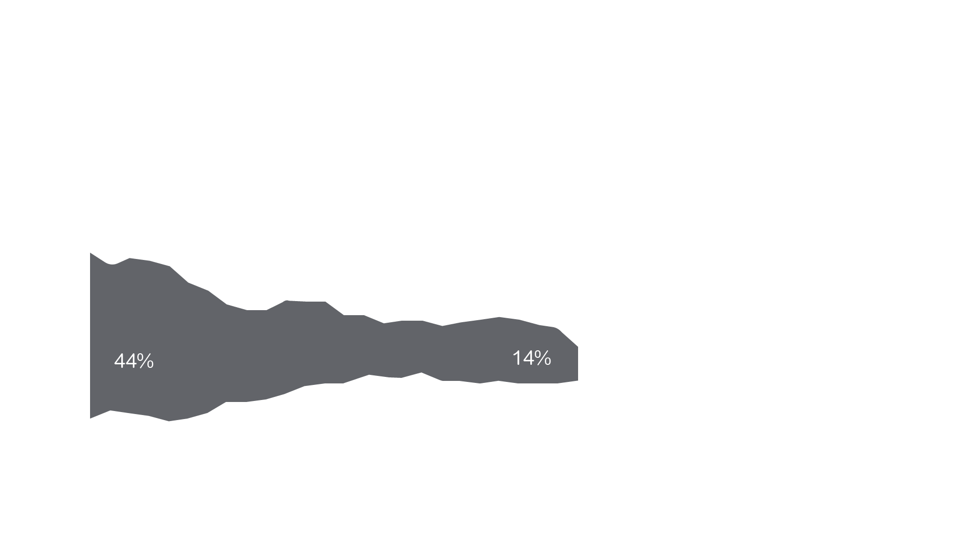

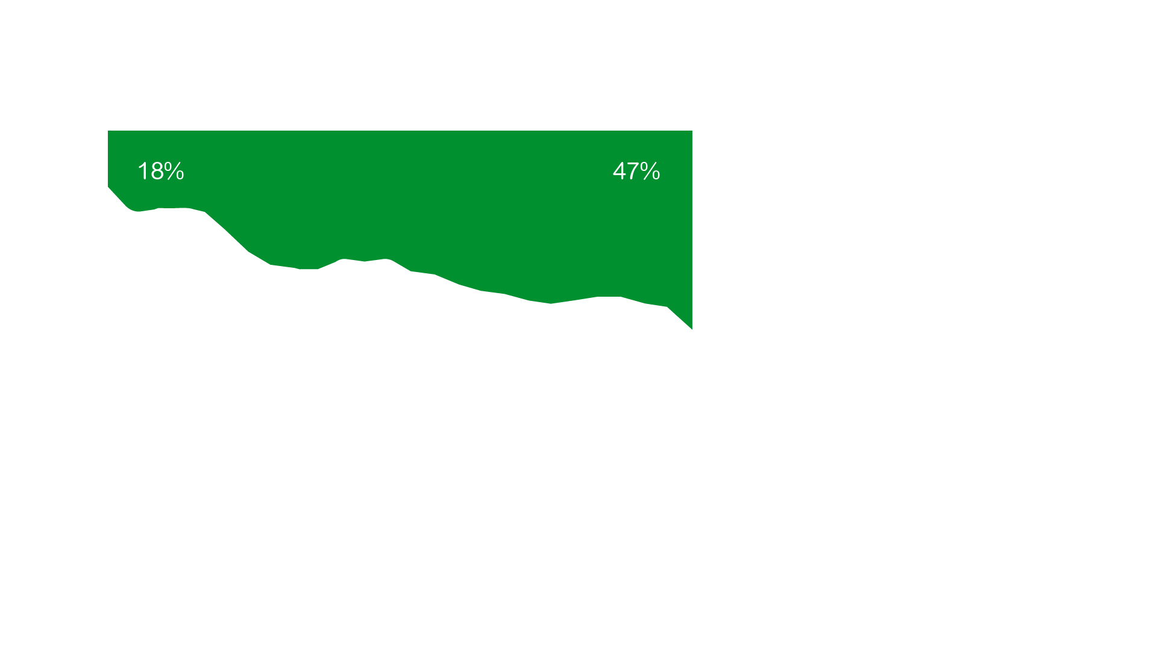

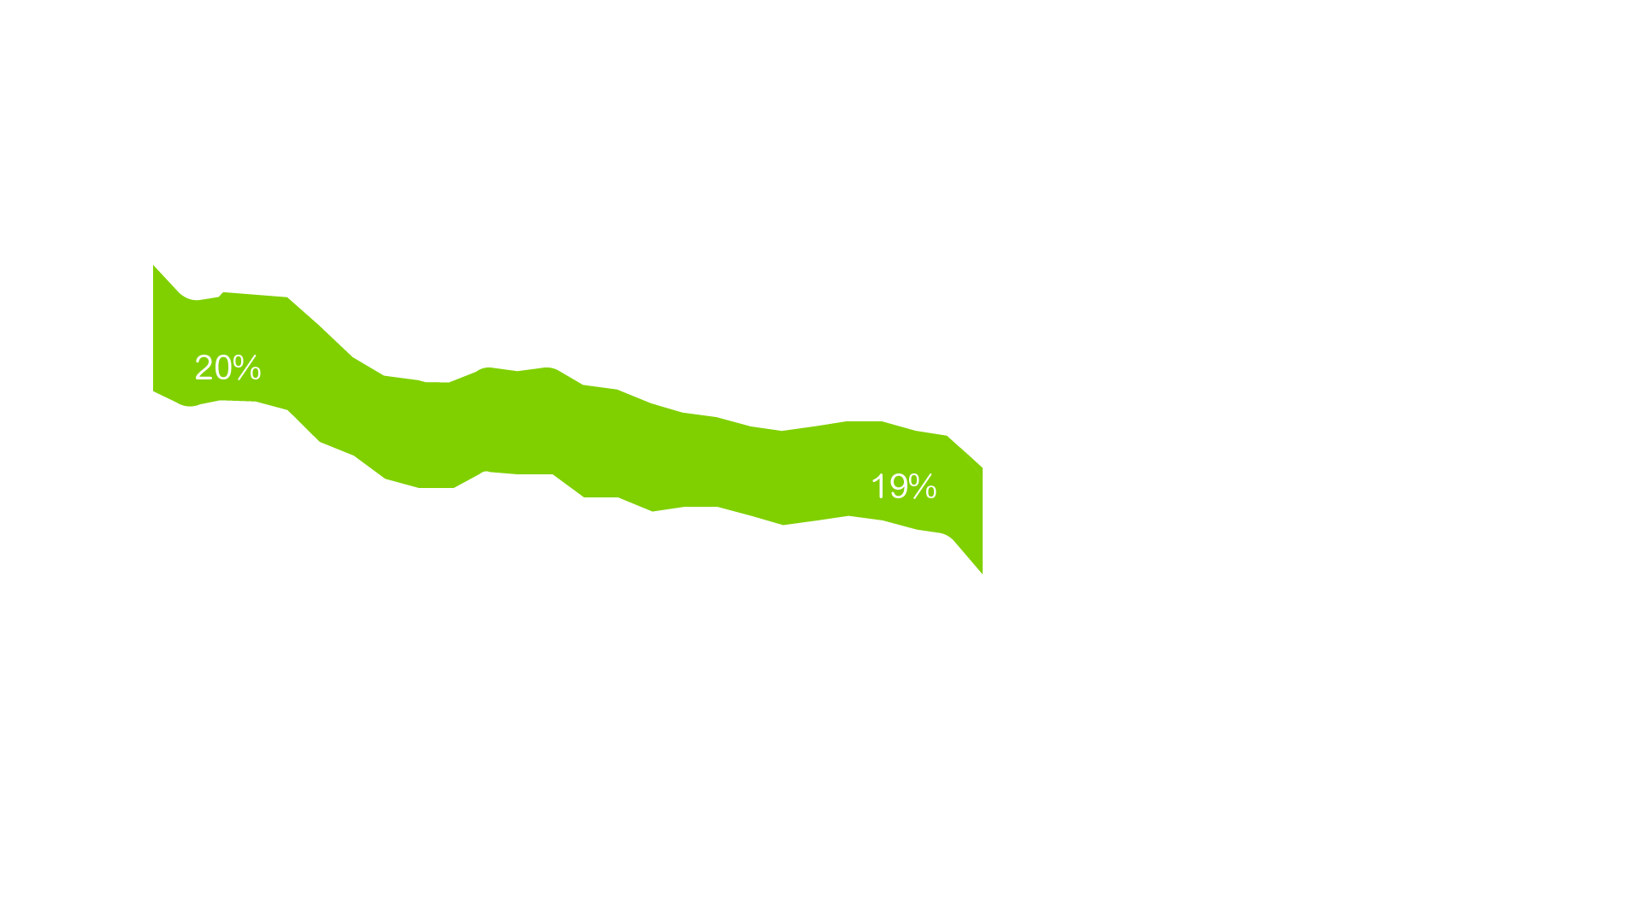
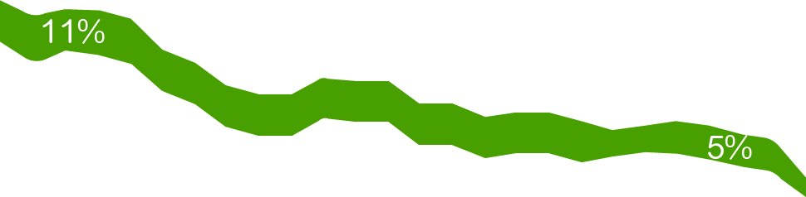

+305GW
+436GW
Renewables
Account for
~70%
of new capacity
additions by
2040
Solar
Wind
Other Renewable
Fossil
Nuclear
Flexible *
*Power storage, Demand response and
other potential sources
Source: BNEF

Slide 7
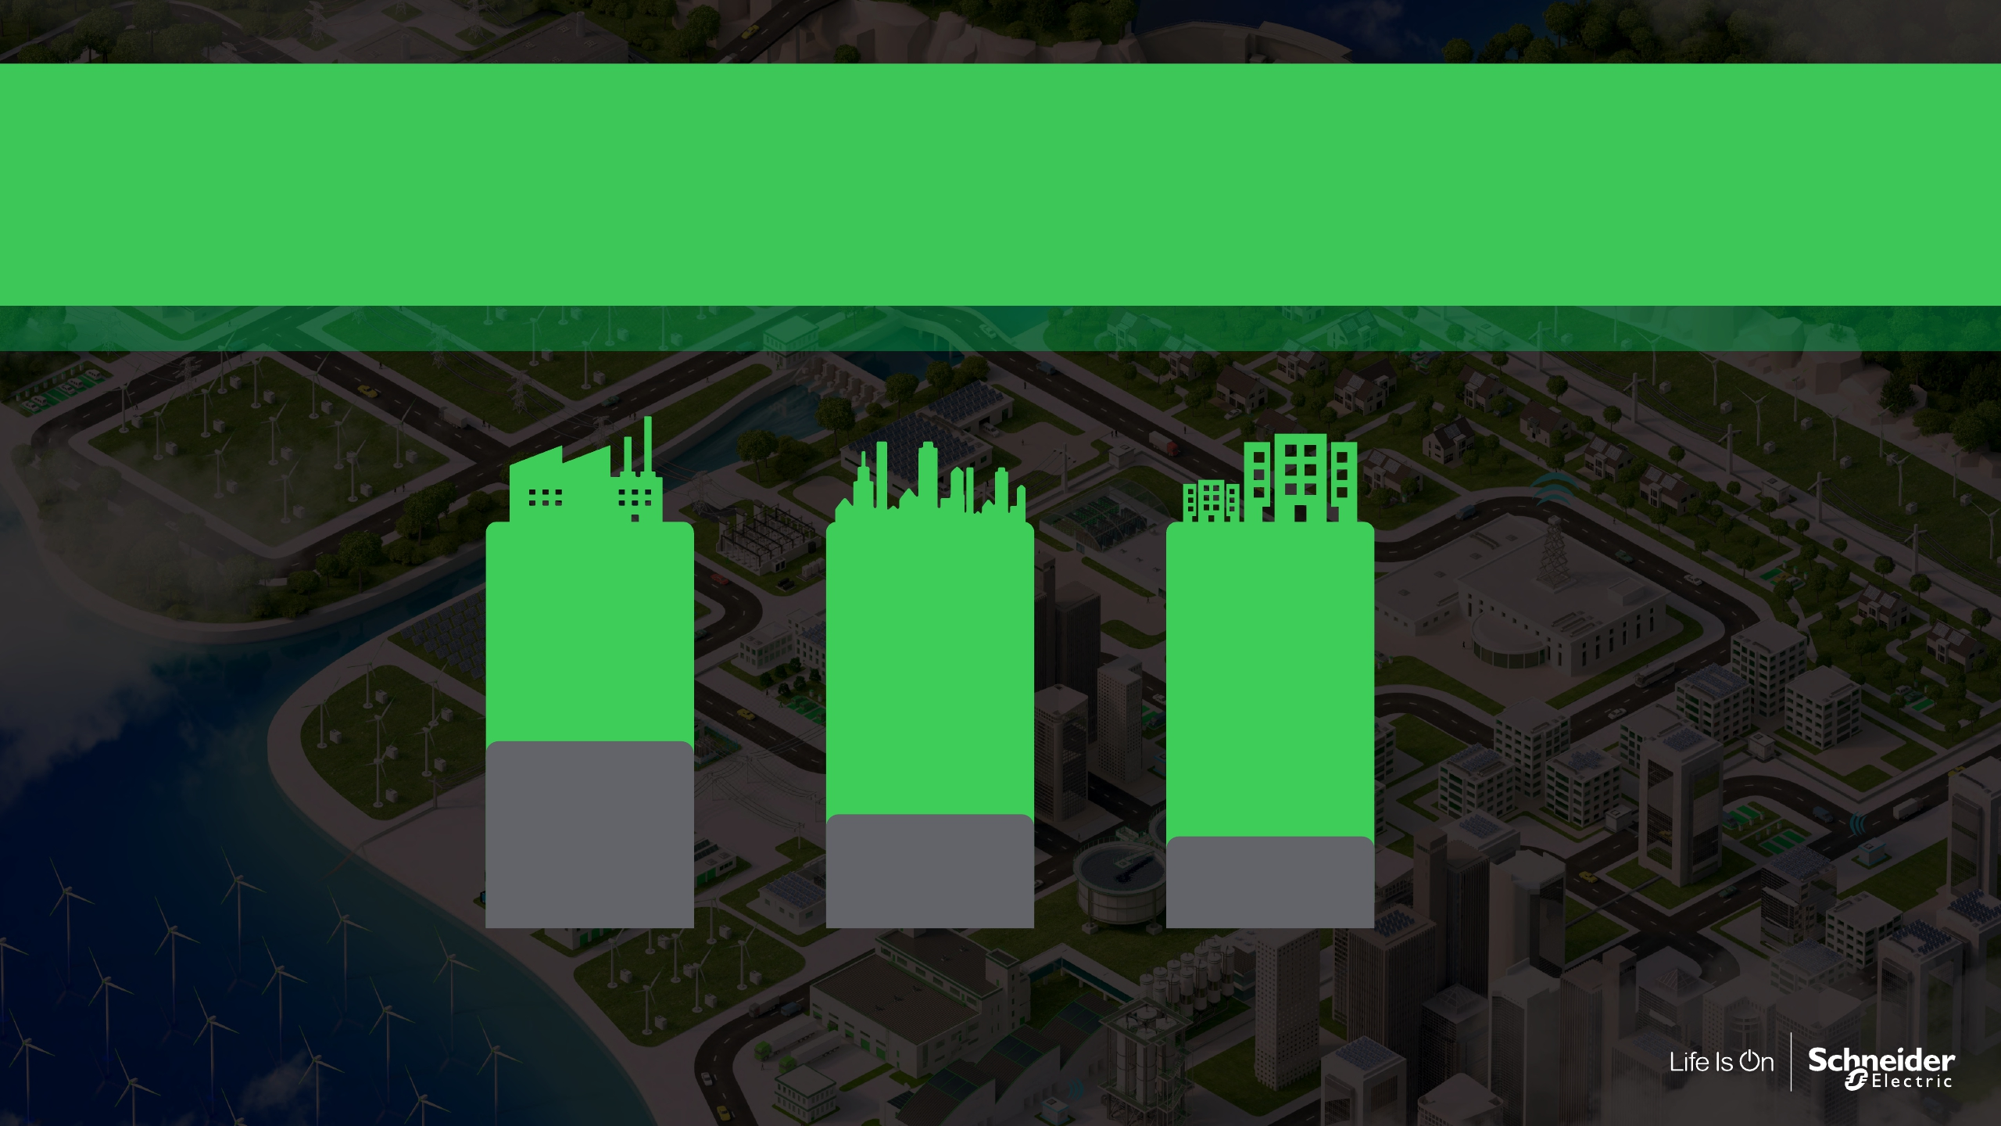






Il existe un potentiel énorme de gain
58%
42%
Industry
79%
21%
Infrastructure
82%
18%
Buildings
Unrealized
Potential
Realized
Potential
Source : World Energy Outlook 2012, OECD / IEA, Internal analysis
Notes:
-
-

Slide 8
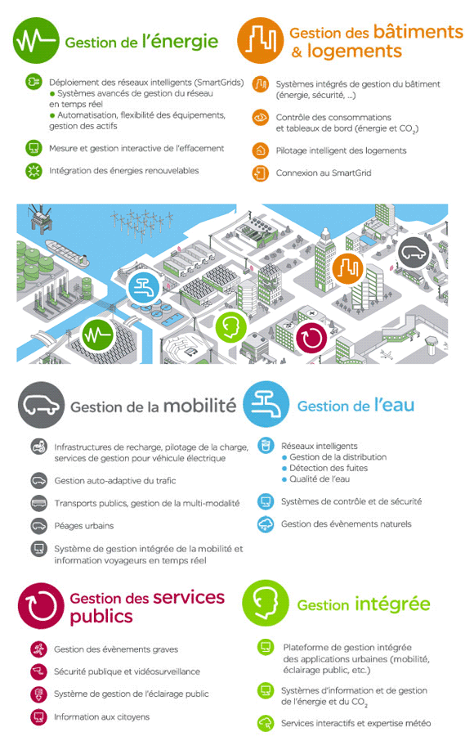
SMART CITY
Notes:
SMART CITY est au centre du dilemme (Demande d’énergie * 2 en 2050 et l’impératif /2 les émissions de CO2 pour éviter des changements climatiques dramatiques d’ici 2050)
SMART CITY c’est : l’interopérabilité des équipements de la ville – Gestion mutualisée et coordonnée de la voirie
SCHNEIDER ELECTRIC apporte son expertise technologique dans les 6 domaines cités ci-dessus

Slide 9

Nous sommes des fournisseurs de technologie
2019
2016

Slide 10

Le monde s’accélère …….
Mise sur le marché de solutions et systèmes innovants de plus en plus rapidement par les Equipementiers
  La technique apprise est déjà dépassée dès lors que l’on sort de l’Ecole
  capacité à apprendre les techniques nouvelles en s’appuyant sur les fondamentaux (savoirs- faires et techniques de Base)
  Ouverture d’esprit sur les nouveautés
L’innovation numérique transforme autant les usages que les habitudes des occupants utilisateurs et gestionnaires de Bâtiment
  Ecoute et empathie clients sur leurs besoins et les nouveaux usages

Slide 11
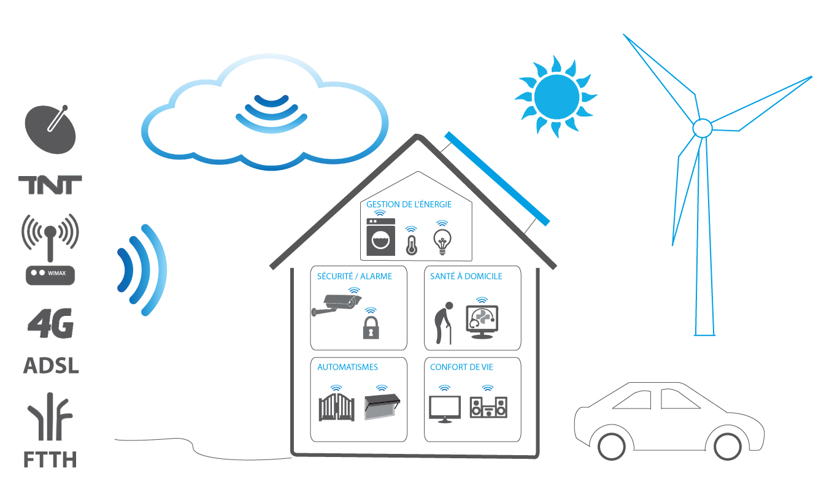
L’environnement quotidien de nos Professionnels Installateurs : Smart Building / Smart Home

Slide 12
accélération du phénomène de convergence numérique
Émergence forte du marché du « Bâtiment Connecté »
Nécessaire adaptation des référentiels
pour répondre aux besoins de compétences des filières professionnelles intervenant sur les infrastructures
du bâtiment
INTEGRATEUR/DOMOTICIEN
ELECTRONICIEN
ELECTRICIEN
BATIMENT CONNECTE
Dialogue et Coopération interprofessionnels indispensables
RACCORDEUR
ADSL/FTTH
CHAUFFAGISTE
BIM

Slide 13
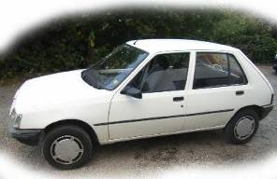
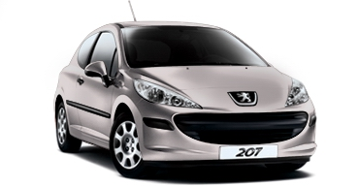


A la conception des fonctions Electriques et Thermiques traditionnelles s’ajoute la couche « Digitalisation du Bâtiment »
Nous sommes sur des métiers qui sont sur la frontière entre Informatique et Automatisme
Analogie avec la voiture et l’évolution du métier de mécanicien Automobile
Ordinateurs PC
Caisses à outils
+
Installateur Electricien → compétences IP nécessaires

Slide 14
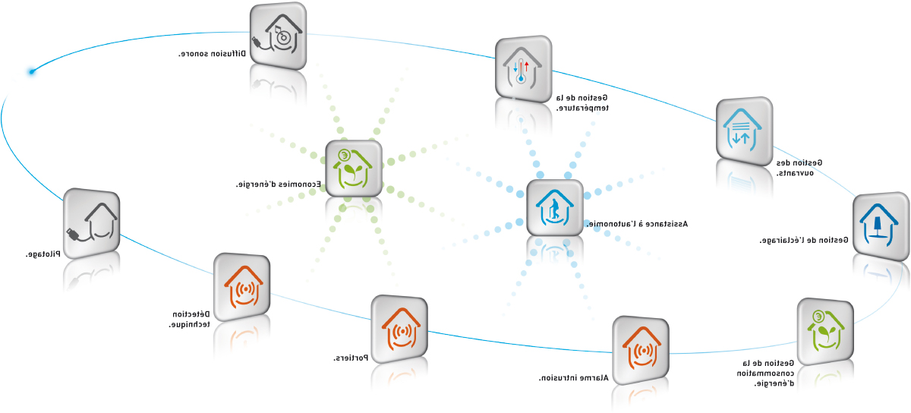
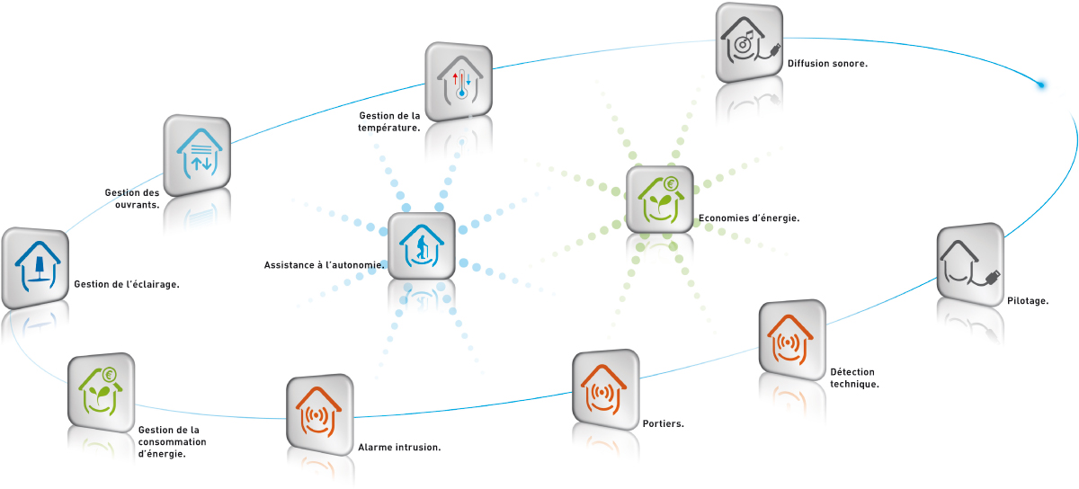


My Home est un ensemble de fonctions pour répondre aux besoins de :
CONFORT
Automatisation de l’éclairage
Automatisation des volets
Commandes de scénarios
ECONOMIE & ECOLOGIE
Thermorégulation
Mesure et affichage des consommations
Gestion d’énergie, délestage
Assistance à l’autonomie
Respect de l’environnement
SECURITE
Alarme intrusion
Détection gaz, inondation, fumée
vidéo contrôle local ou à distance
COMMUNICATION & CONTROLE
Portier Vidéo
Diffusion sonore
Pilotage à distance par Smartphone ou PC

Slide 15
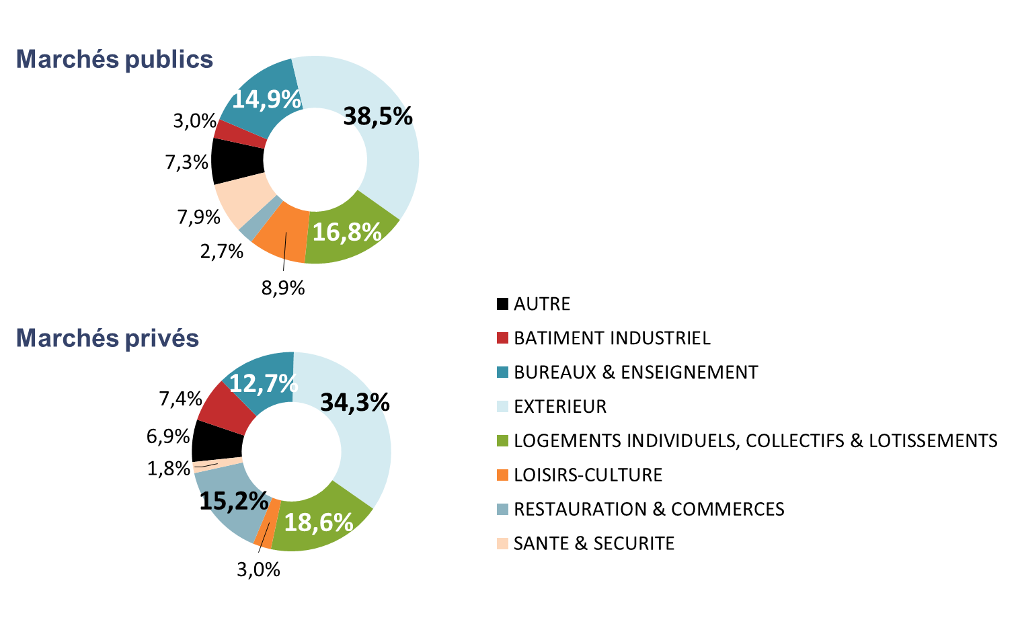
Du point de vue de l’installation électrique
Le marché
Des travaux dans les logements, les bureaux, les commerces et à l’extérieur

Slide 16
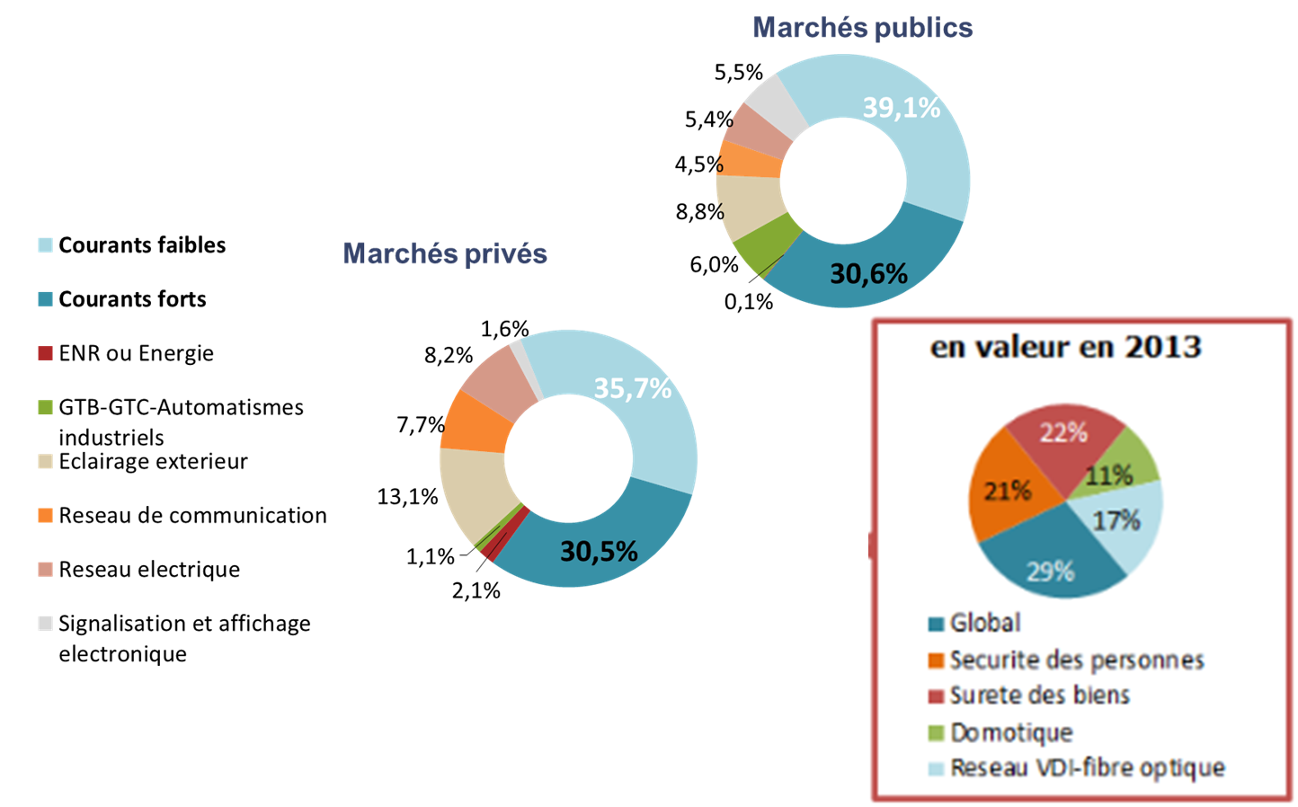
Du point de vue de l’installation électrique
Le marché
Les courants faibles dépassent les courants forts

Slide 17
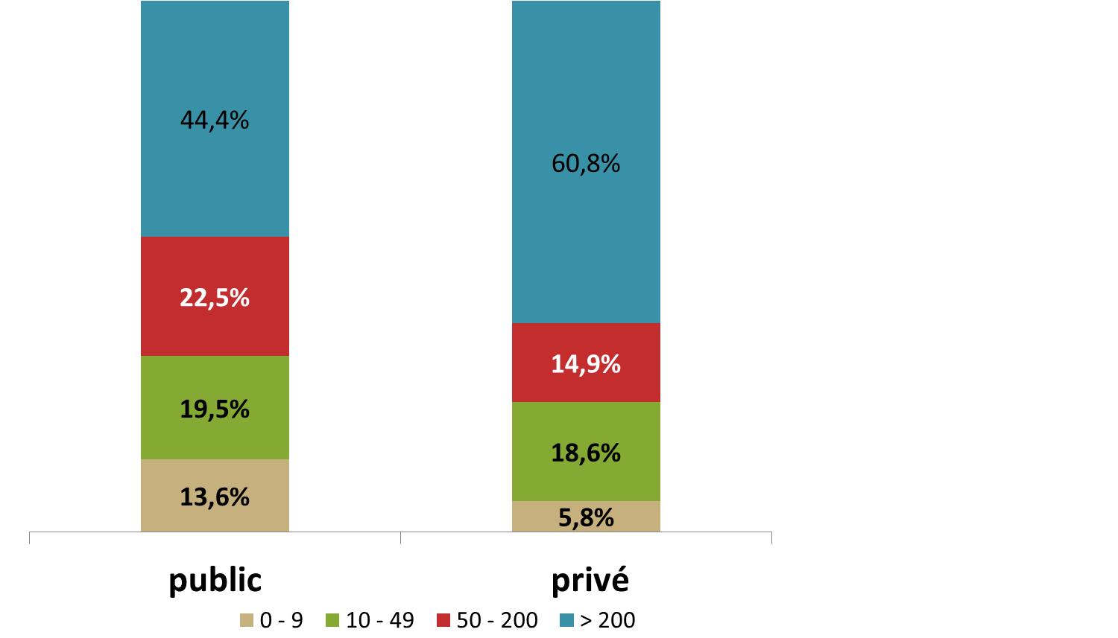
Du point de vue de l’installation électrique
Les entreprises
Les PME prennent 39 à 56% du marché (Attributaires - PDM en valeur)

Slide 18

AUDIT ET SUIVI ENERGETIQUE
Nouveau décret imposant la réalisation d’audit
Complément du dispositif réglementaire en vigueur (loi DDADUE)
Plus en plus d’entreprises concernées (f° nb personnes, CA, bilan système management ISO 50001)
Objectif:
Analyse bâti: efficacité énergétique passive
Utilisation appareils de mesure, contrôle: efficacité énergétique active
=> Mise en place / développement de services énergie (interne ou externe à l’entreprise)

Slide 19
AUDIT ET SUIVI ENERGETIQUE
Cadre réglementaire
Avant juin 2016, les entreprises concernées devront avoir réalisé un audit énergétique portant sur 65% de leurs factures d’énergie, afin d’identifier les économies d’énergie possibles. Si des actions d’amélioration ont lieu, de nouvelles mesures seront réalisées afin de quantifier l’impact de ces actions. Pour ce suivi régulier, des plans de mesurages sont mis en place.
La norme EN 16247
La norme NF EN 16247 définit les exigences générales de méthode et de qualité pour la préparation de l’audit énergétique, sa réalisation et sa restitution. Ces
méthodes sont définies en fonction de l’activité auditée :
• pour les bâtiments : NF EN 16247-2:2014
• pour les procédés industriels : NF EN 16247-3:2014

Slide 20

AUDIT ET SUIVI ENERGETIQUE
la consommation électrique
Un profil de la consommation d’électricité sera établi et permettra de diagnostiquer les points d’amélioration à réaliser. Des enregistreurs positionnés en différents points permettent ce diagnostic.
La qualité de l’énergie électrique est importante afin de limiter les surconsommations.
la thermographie
La thermographie infrarouge permet de révéler les déperditions thermiques et d’en déduire les consommations énergétiques inutilement élevées.

Slide 21
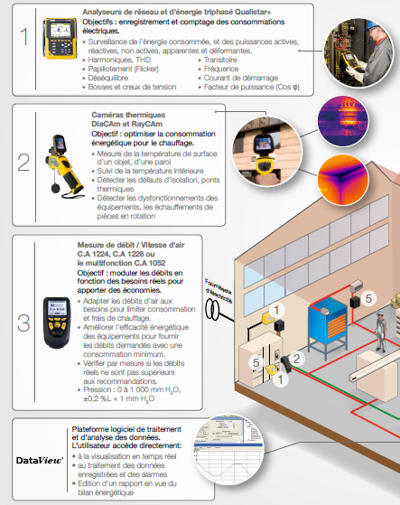
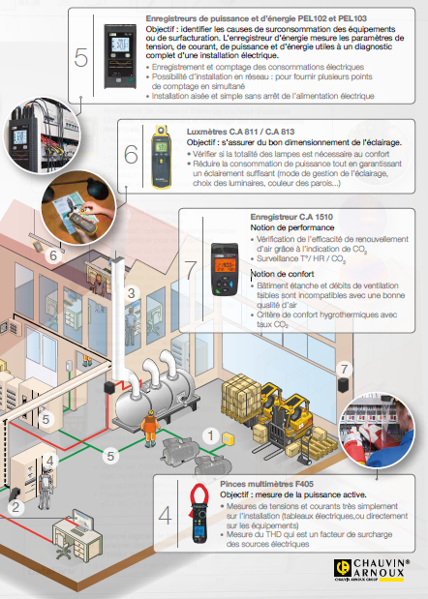
AUDIT ET SUIVI ENERGETIQUE

